Slide 1
5В051100 - «МАРКЕТИНГ»

Slide 2
Маркетолог – это…
Маркетолог – это специалист, отслеживающий все последние тенденции современной рыночной экономики, посредством маркетинговых исследований рынка, конкурентной среды и др.; стимулирует объемы продаж компаний.
Маркетолог может работать на предриятиях любой формы собственности во всех сферах деятельности на должностях, начиная от специалиста по маркетингу до руководителя предприятия.

Slide 3
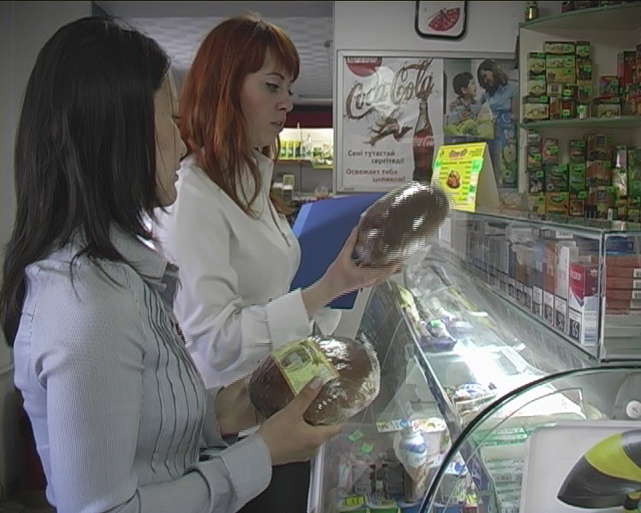
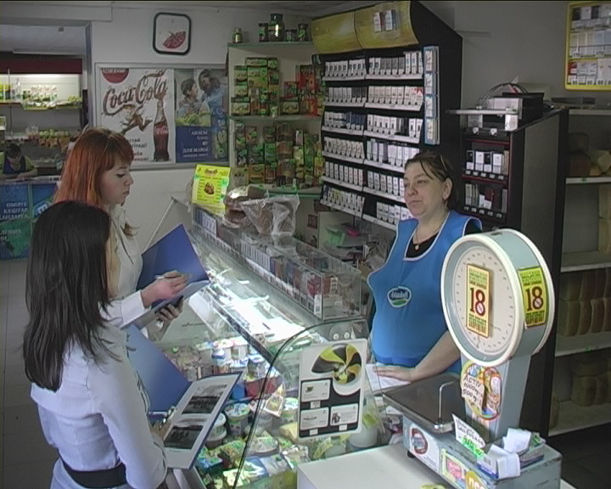
Проведение маркетингового исследования студентами специальности «Маркетинг»

Slide 4
Возможности
Каждый студент специальности «Маркетинг», знающий иностранный язык, имеет возможность обучаться за рубежом в рамках программы обмена студентами
Участие в различных олимпиадах, конференциях, позволяющих аккумулировать знания и опыт, а также раскрыть способности в области маркетинга

Slide 5
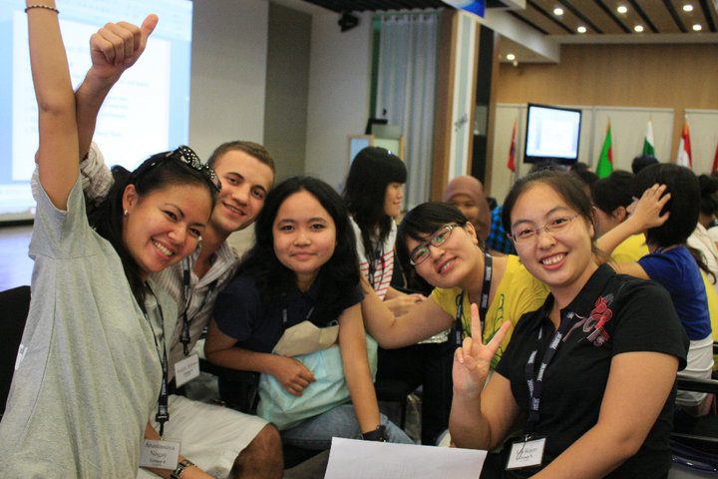
Обучение студентки специальности «Маркетинг» Ногай Анастасии по программе обмена студентами в Международной школе бизнеса Солбридж (Южная Корея)

Slide 6
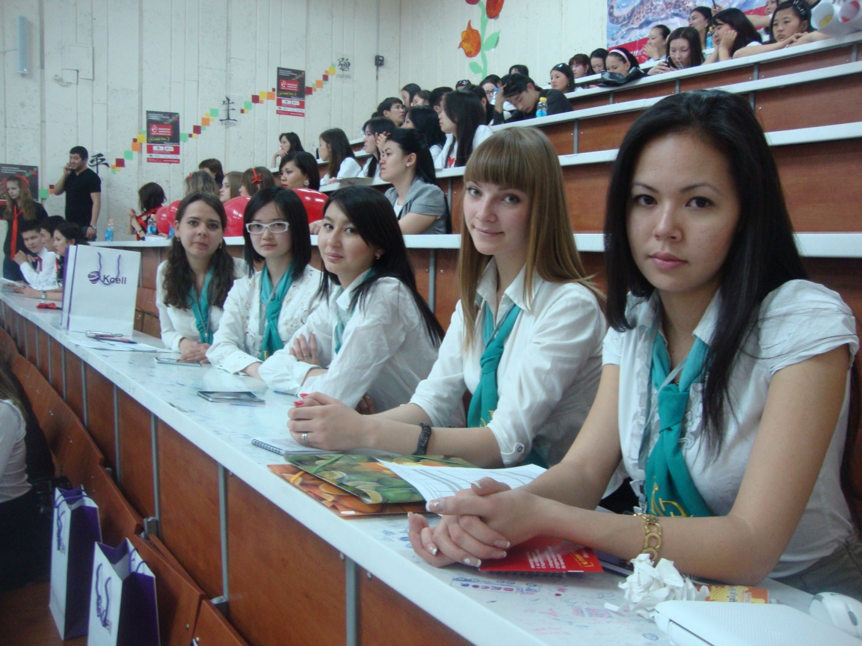
Участие студентов специальности «Маркетинг» в I Международной студенческой олимпиаде по маркетингу (г. Алматы, КазНУ им. Аль-Фараби)

Slide 7
Перспективы
Маркетолог подготовлен для работы:
в рекламном бизнесе;
в промышленных холдингах;
в торговых компаниях;
в банковском секторе;
в сфере производства и услуг.
В качестве:
маркетолога-исследователя или маркетолога-аналитика;
начальника отдела;
директора по маркетингу.

Slide 8
Сроки обучения
по очной форме: 4 года на базе среднего образования; 3 года на базе среднего профессионального образования;
по дистанционной форме: 3 года на базе среднего профессионального образования; 2 года на базе высшего образования

Slide 9
Приходите в Карагандинский экономический университет!
Выбор профессии – основа Вашего благополучия в будущем.
Адрес:10009,г.Караганды, ул.Академическая,9 каб.285
Контактный телефон: 44-16-34 внут 146 (кафедра маркетинга и туризма)
Факс: 44 – 16-32 http//www.keu.kz, Приемная комиссия 44-15-72. Проезд автобусами: №19,18,08,30,011,31,58,44

